Slide 1
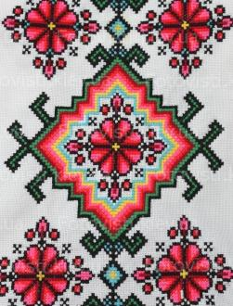
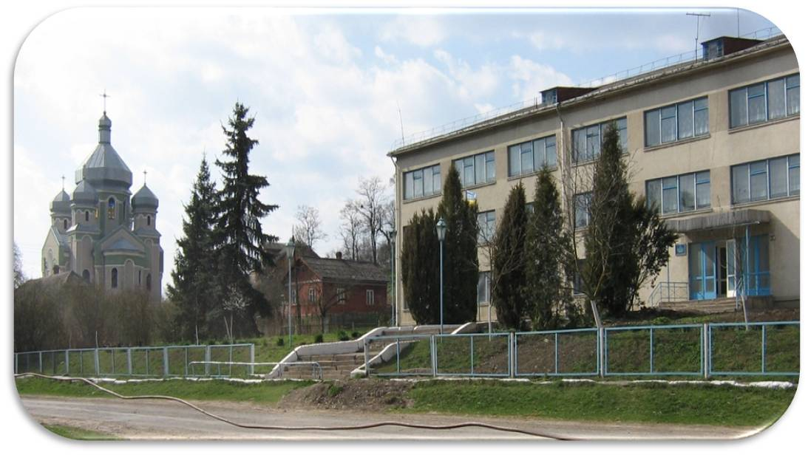
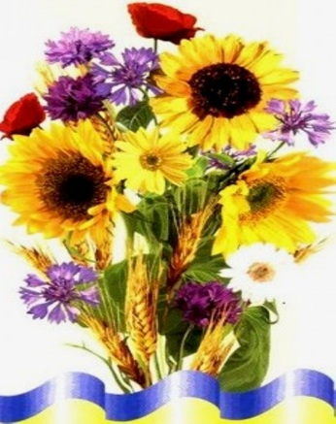
Учитель року - 2018

Slide 2
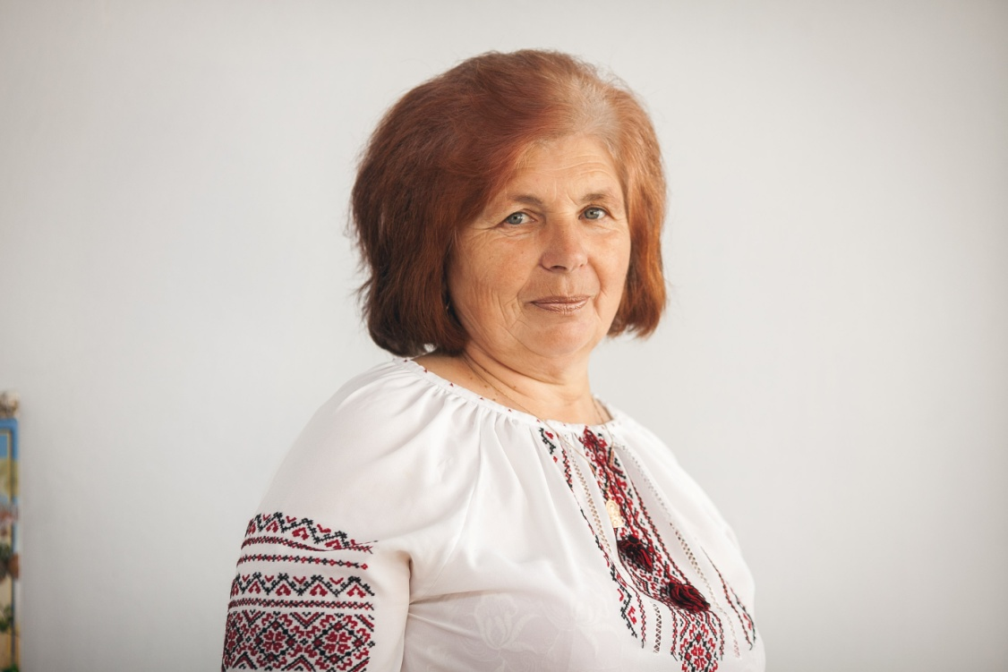
Доскоч Дарія Іванівна – учитель української мови і літератури Горожанської загальноосвітньої школи І-ІІІ ступенів

Slide 3
Проблема, над якою працюю
“ Форми і методи роботи на уроках української мови і літератури як засіб активізації розумової діяльності учнів ”

Slide 4
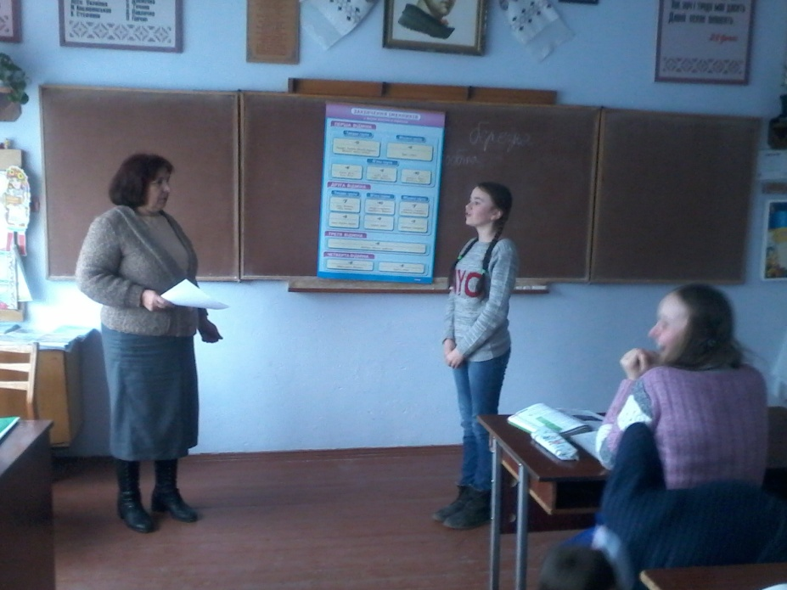
Моє педагогічне кредо
“ Вимогливість до учнів
у поєднанні з повагою
до їхньої особистості ”

Slide 5
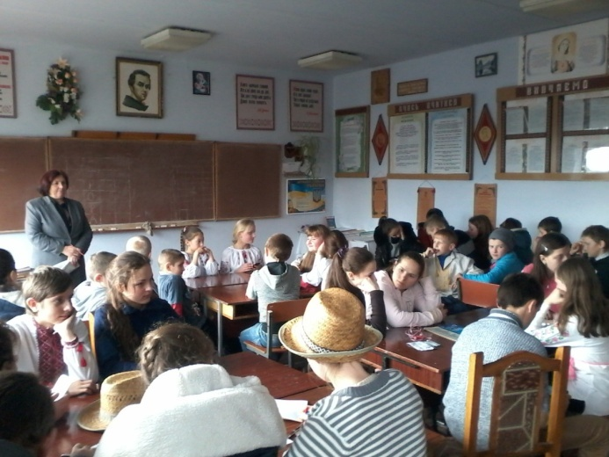
Актуальні питання
Які педагогічні технології доцільно обрати?
Як розвивати творчі здібності учнів?
Як сформувати креативну особистість?
Як зробити кожен урок словесності цікавим?
Як досягти творчої співпраці вчителя і учня?

Slide 6
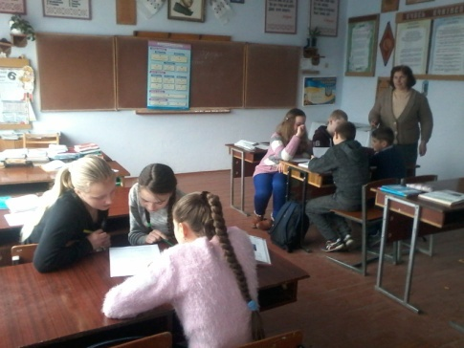
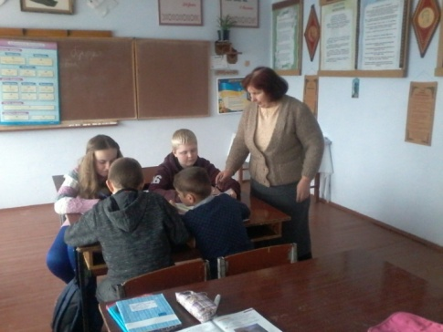
Впроваджую
Особистісно орієнтоване навчання
Інтерактивні технології
Проектні технології

Slide 7
ІНТЕРАКТИВНІ ТЕХНОЛОГІЇ МАЮТЬ ПЕРЕВАГИ:
У роботі задіяні всі учні класу
За короткий час опановується багато нового матеріалу
Кожна дитина має можливість пропонувати свою думку
Вміння аргументувати свою точку зору
Учні вчаться працювати у команді
Формуються навички толерантного спілкування
Формується доброзичливе ставлення до опонента
Створюється “ситуація успіху”
Знаходиться альтернативне рішення проблеми

Slide 8
Працюю, впроваджуючи:
Коло знань
Мікрофон
Мозковий штурм
Ажурну пилку
Навчаючи вчуся
Роботу в парах
Два-чотири-всі разом
Змінні трійки
Перехресні групи
Роботу в малих групах
Дебати
Дискусії
Зміни позицію
Займи позицію
Ігрове навчання
Рольові ігри
Імітацію

Slide 9
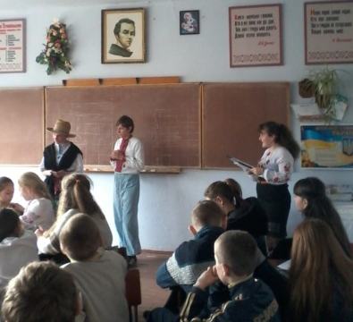
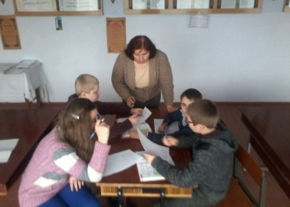
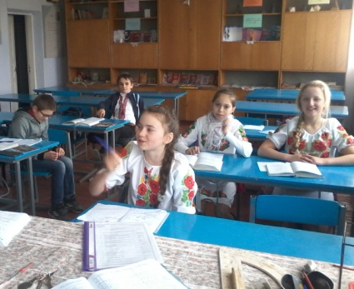
Робота в
малих групах
Рольові ігри
Навчаючи вчуся

Slide 10
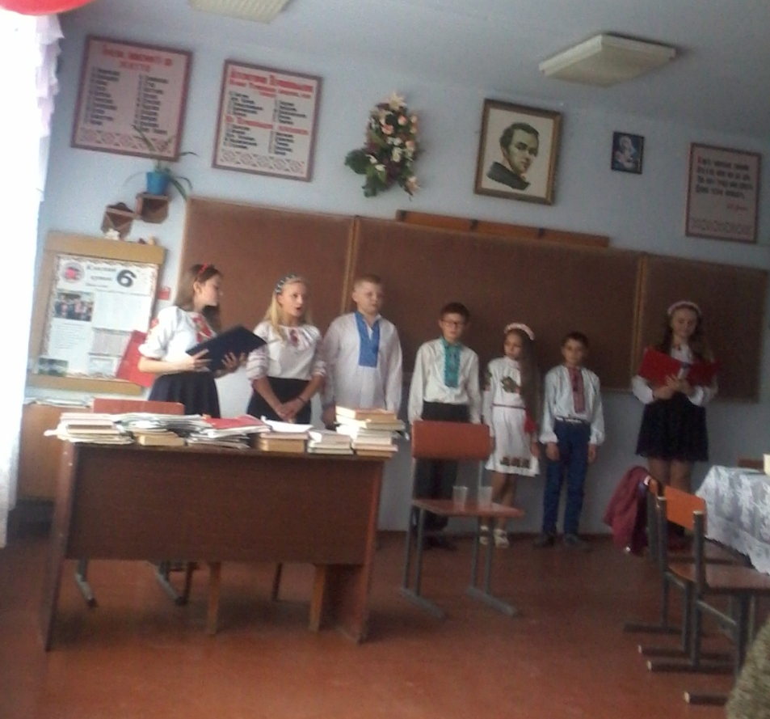
Спитай себе, дитино, хто ти є, І в серці обізветься рідна мова; І в голосі яснім ім’я твоє Просяє, наче зірка світанкова

Slide 11
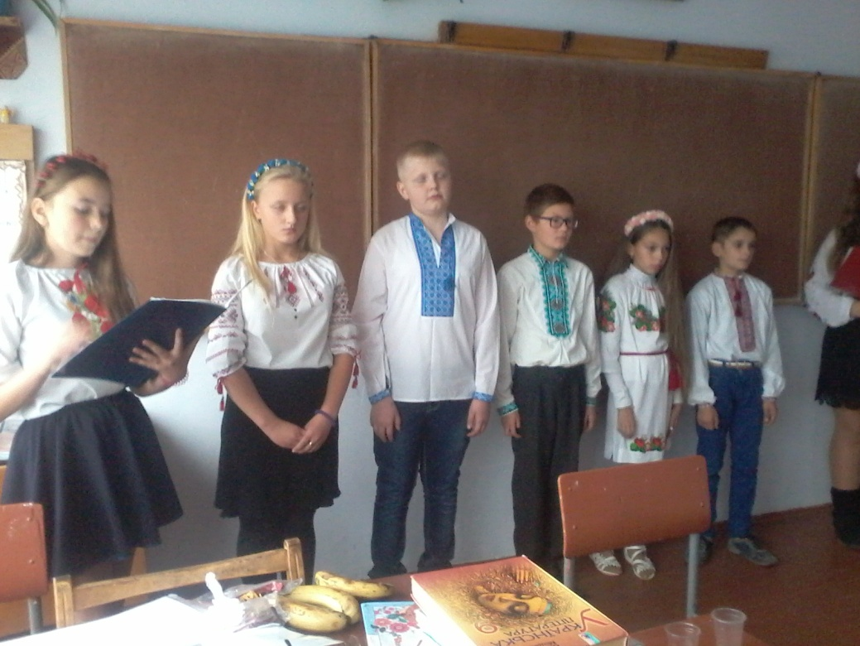
Народ цю мову прикрашав, Беріг від роду і до роду. І в ній відбилася душа Мого великого народу

Slide 12
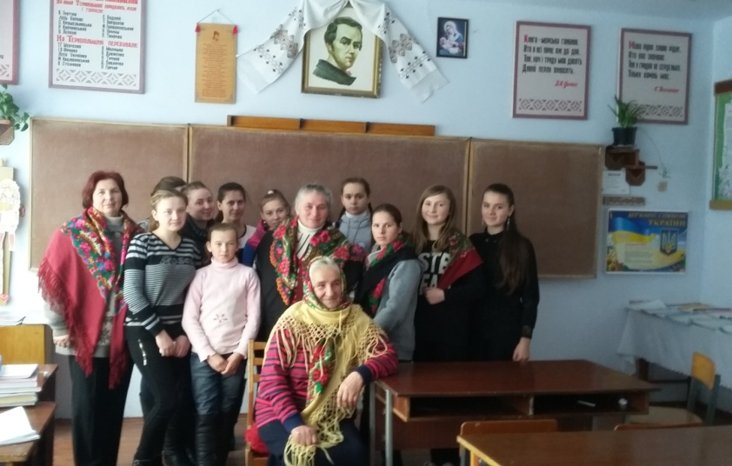
Зустріч із берегинею усної народної творчості села Горожанка п. Ганною Кусень

Slide 13
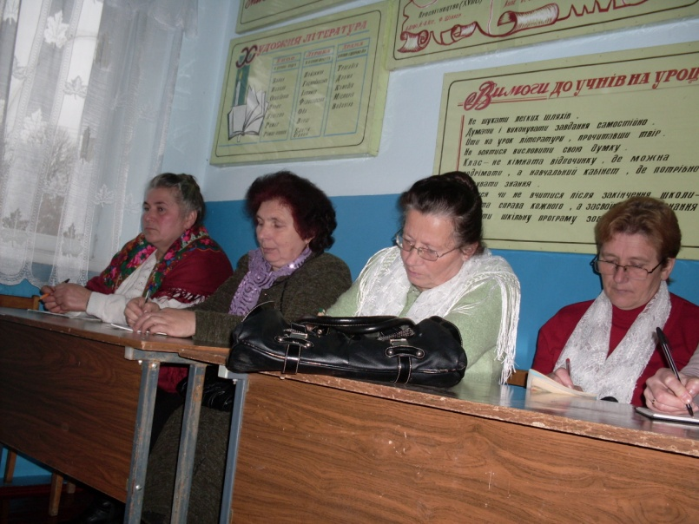
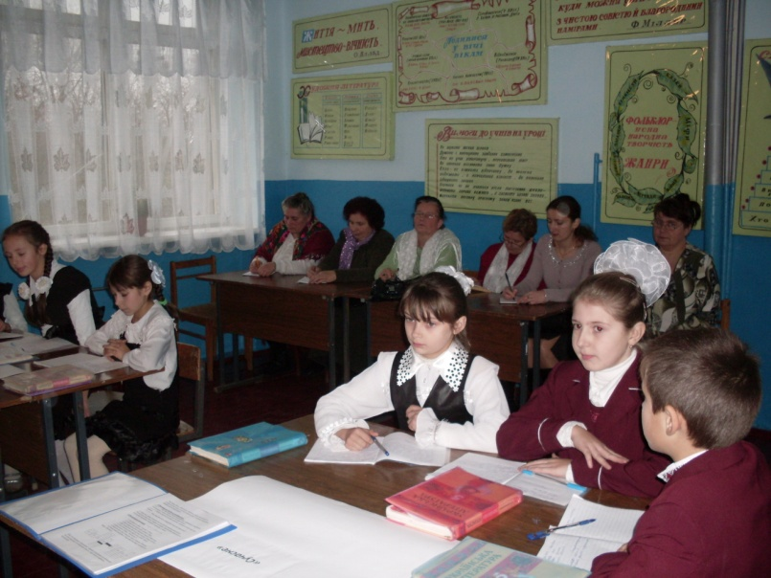
Міжшкільне методичне об’єднання учителів української мови і літератури

Slide 14
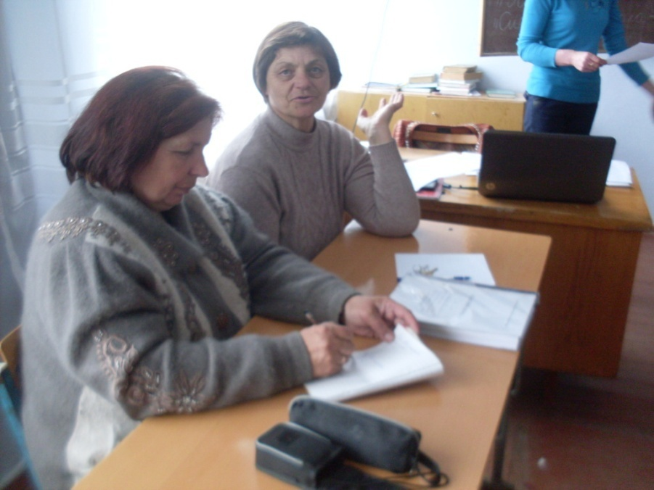
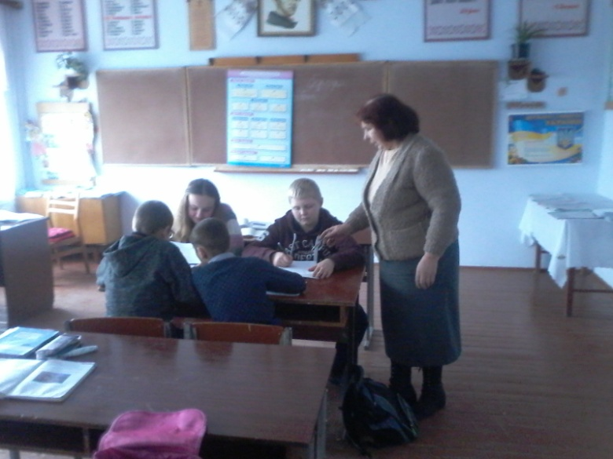
Учителем не кожен може бути, не кожне серце вміє говорить…

Slide 15
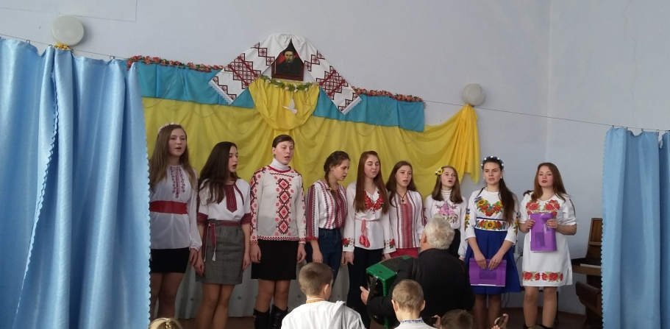
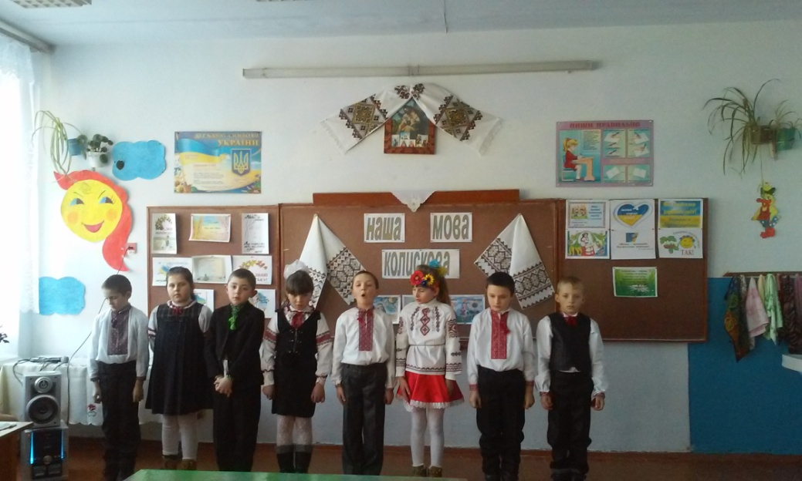
Учитель лише той, хто вміє чути, окрилити, навчити і любить…

